Slide 1

ACCESS TO FINANCE
Doelstelling
Toegang tot krediet verbeterd.
Meer krediet vrijkomt voor economische uitbreiding.
Meer bedrijven en startende bedrijven worden gefaciliteerd.
Meer productie en werkgelegenheid
Bijdrage aan welvaart en welzijn verhoogd.

Slide 2
Doing Business Report World Bank
HISTORISCHE OVERZICHT DB RANKING SURINAME 2009-2013

Slide 3
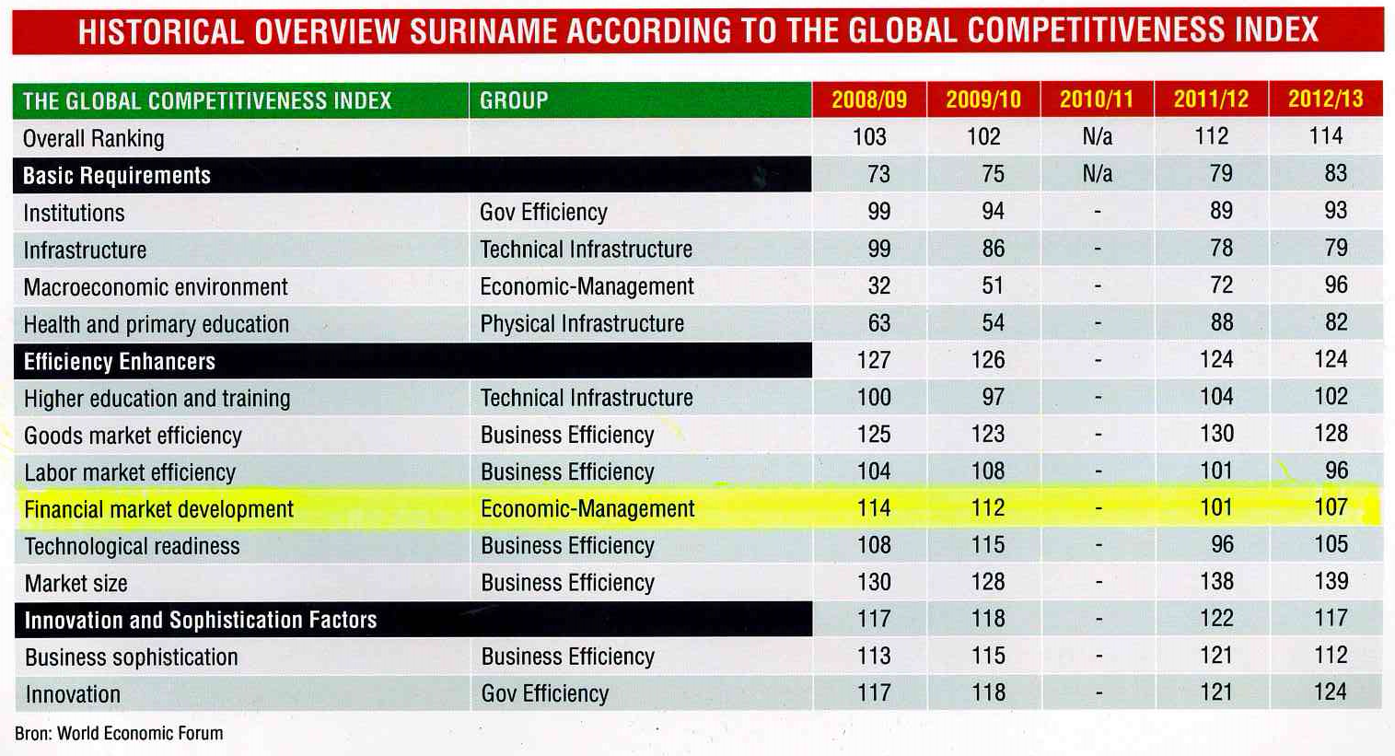

Slide 4

Bedankt !

